Slide 1
Mavzu:Kulаchоkli mехаnizmlаrni turlаri vа tuzilishi. Turtkichning хаrаkаt qоnuni vа uni tаnlаsh. Mаsshtаb kоeffitsiеntlаr Grаfik intеgrаllаsh vа diffеrеntsiаllаsh
Reja:
1.Kulachokli mexanizm turlari.
2. Kulachokli mexanizmni tekislikka nisbatan harakatiga qarab turlarga ajratish
3.Kulachok mexanizmni kinematik taxlili.
4.Turtkichi o`tkir uchli aksial kulachokli mexanizmlarni loyihalash.
5.Turtkichi rolikli dezaksial kulachokli mexanizmni loyihalash
6.Kulachokli mexanizm-larning kamchiliklari

Slide 2
Kulachokli mexanizmlar.
Yetaklovchi bo’g’inning o`zgarmas aylanma harakatini yetaklanuvchi bo’g’inning ilgarilama – qaytar va tebranma harakatga aylantirish mumkin.
Kulachokli mexanizmning eng oddiy 3 ta bo’g’indan tashkil topgan, ya'ni
Bunda:1-bo’g’in qo`zg`almas, 2-3-bo’g’in qo`zg`aluvchandir.
Kulachok sirtini yeyilishini kamaytirish maqsadida turtkichning o`tkir uchi erkin aylanadigan yoki tarelkasimon qilinadi. Kulachokli mexanizmlar ham aksial va dezaksial bo`lishi mumkin.
1- tayanch
2 – kulachok
3 - turtkich

Slide 3
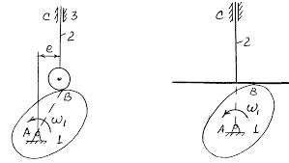
1- tayanch
2 – kulachok
3 - turtkich

Slide 4
Sirtlar deb -kulachok profili bilan uchli turtkichining kuch bilan bir-biriga ishqalanib birikishi natijasida harakat davriga aytiladi. Kulachok bilan turtkich oliy kinematik juft, tashkil qilib birikadi. Tarkibida kulachokli bo’g’ini bo`lgan mexanizm kulachokli mexanizm deyiladi. Kulachokli mexanizmlar tekislikka nisbatan harakatlanishiga qarab ikkiga bo`linadi.

Slide 5
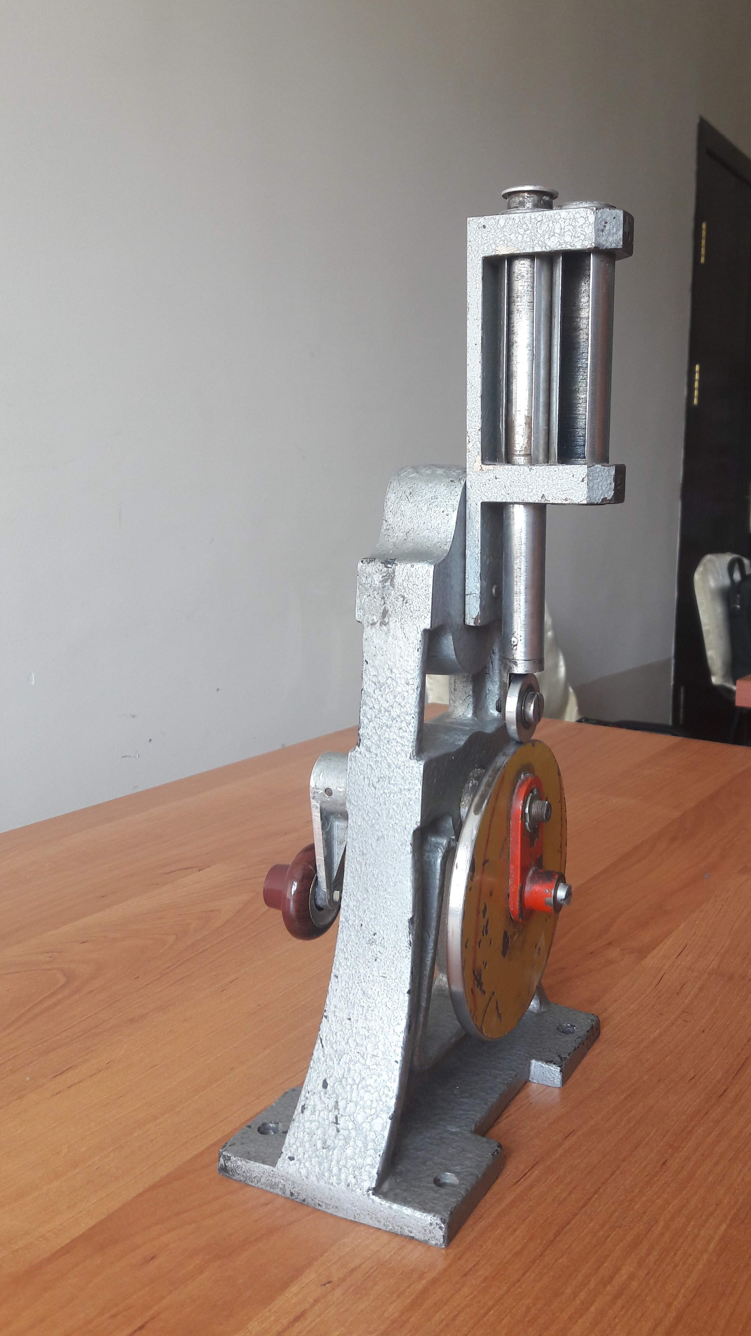
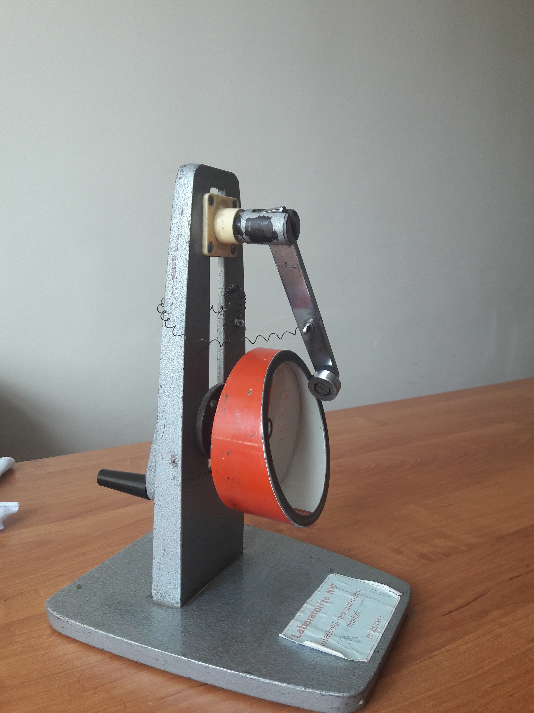
1.Tekis kulachokli mexanizmlar.
2.Fazoviy kulachokli mexanizmlar.

Slide 6
Tekis kulachokli mexanizmda kulachok bilan turtkich bir tekislikda yoki parallel tekisliklarda harakatlanadi. Fazoviyda esa ular parallel bo`lmagan tekisliklarda harakatlanadi (tikuv mashinasidagi ipni ko`tarib tushiruvchi mexanizm fazoviydir).
Kulachok mexanizmning kinematik taxlili.
Kulachokli mexanizmning kinematik taxlilida kulachokning o`zgarmas aylanish davrida turtkich nuqtasining o`tgan yo`li, tezligi va tezlanishi aniqlanadi.
Xisoblar grafik usulda o’tkaziladi, chunki bu usul analitik usuldan oson va xatolik uncha katta bo`lmaydi.

Slide 7
Buning uchun mexanizmning kinematmik sxemasini masshtabda chizib olamiz.
Kulachokni ω=cosnt burchak tezlikda aylantirilsa, turtkich ilgarilanma - qaytma harakat qiladi. Shuni e'tiborga olib kulachok profili bir xil kattalikda bir necha bo`laklara bo`linadi. (14.1 shakl)
B nuqtaning yo`l diagrammasini chizish uchun SO t koordinata o`qlarini olib Ot tomonni (abtsissalar o`qini) kulachok profili bo`lingan bo`laklar soniga teng bo`lakka bo`lamiz. So`ngra ordinatalar o`qiga OS ga turtkich o`qidagi B nuqtaning B_{o1} B₁ B₂ ... koordinatalarini o`lchab qo`yamiz. Shu o`lchab qo`yilgan nuqtalar (B₁, B₂, B₃…) ni ko`rsatuvchi (B_{o} B_{g}), (B_{o}B₂) ... kesmalar koordinatalar boshidan boshlab o`lchab qo`yiladi.

Slide 8
Bu nuqtalarning (B₁, B₂, B₃...) ni absissalar o`qidan chiqqan o`z vaziyantlarini ko`rsatuvchi perpendikulyarga proeksiyalansa va topilgan nuqtalar egri chiziq bilan tutashtirilsa, yo`l diagrammasi hosil bo`ladi.
Shundan so`ng tezlik va tezlanish grafiklari yo`ldan hosila olish bilan quriladi.
Dezaksial tekis kulachokli mexanizmlarni kinematik taxlil qilishda ham avvalgi xolatga o`xshash ish bajariladi, bunda faqat mexanizm turtkichining yo`l diagrammasini chizish uchun kulachok aylanish markazidan dezaktsial «e» masofada yordamchi aylana chizib olinadi va kulachokli o`zgarmas burchak tezlik(ω=cosnt) bilan aylantirilib aylanaga o`tkazilgan urinma bo`ylab sirpanma ilgarilanma harakat qilinadi. Bunda rolik markazi (B nuqta) kulachok profilidan rolikning radiusi (
rol) ga masofada
bo`ladi.

Slide 9
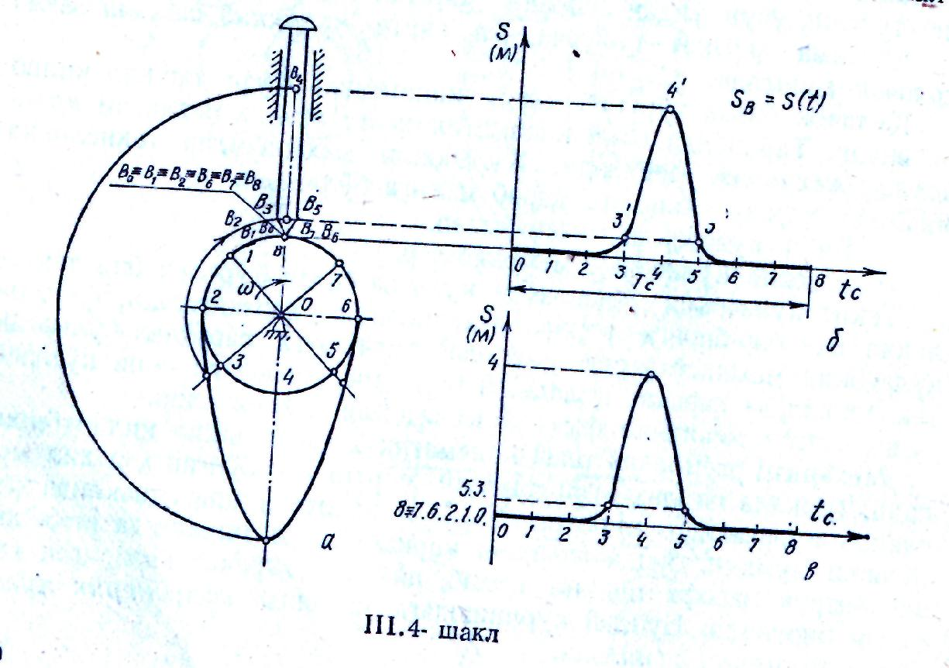
Shakl 14.1.

Slide 10
Bunda turtkichning harakat qonuni va profilining shakli topilishi lozim bo`lgan kulachokning eng kichik radiusi bilan turtkichning maksimal ko`tarilishi oralig`i beriladi.
Kulachokli mexanizmni kinematik loyihalashda eng kichik radiusi (r_{min}) va turtkichning harakat qonuni tezlik, tezlanish yoki ko`chish S – t grafigi shaklida berilgan bo’ladi.
Agar harakat qonuni а^{t} – t grafigi shaklida berilgan bo`lsa 2 – marta, v- t grafigi shaklida bo`lsa 1 – marta grafik integrallab S – t grafigi hosil qilinadi.

Slide 11
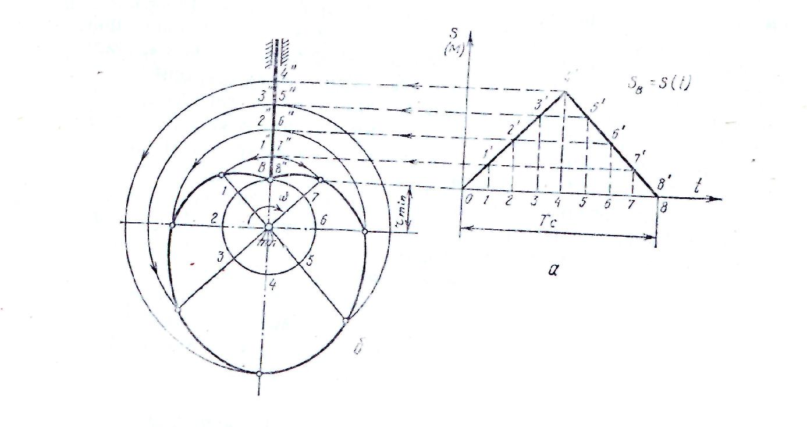

Slide 12
Kulachok shaklini chizish uchun uning minimal radiusi (r min) bilan aylana chizib, uni teng (8,12,16,24) bo`laklara bo`lamiz. S-t grafigidagi X oraliqni ham xuddi shunday bo`laklarga bo`lamiz. S-t grafigidagi absissalar o`qini kulachokning minimal radiusi aylanasiga urinma qilib o`tkazib, shu grafik ordinatalarini kulachok turtkichiga proeksiyalaymiz va undagi tegishli nuqtalarni minimal radiusli aylana radiuslarining davomiga proeksiyalab, shu nuqtalarni o`zaro tutashtirsak kulachok profili hosil bo`ladi.

Slide 13
Kulachokli mexanizmlarning dinamik loyihalashda kulachokning eng kichik uzatish burchagi hisobga olinadi va eng kichik radiusi topiladi. Bu dinamik usulda loyihalash deyiladi Dinamik usulda loyihalashning afzalligi shundaki, kulachokli mexanizmlar kulachokning xar qanday tezlikdagi harakatda ham normal ishlay oladi. Loyihalashda uzatish burchagi hisobga olinmasa, kulachokning aylanishi jarayonida turtkich o`z yo`naltiruvchisi orasiga tiqilib qolishi mumkin, noto`g`ri ishlab sinishi ham mumkin.
Turtkichi o`tkir uchli aksial kulachokli mexanizmlarni loyihalash.
Buning uchun yetaklanuvchi bo’g`inning yo’l diagrammasi (S — t va kulachokning eng kichik radiusi (r_{mi0}) berilgan.
Kulachokli mexanizm quyidagi tartibda loyihalanadi:
Tekislikda kulachokning ixtiyoriy aylanish o`qi tanlab olinadi va minimal radiusli yordamchi aylana chiziladi.

Slide 14
Yordamchi aylana sirtida turtkichning kulachok bilan oliy kinematik juft tashkil qilib birikkan nuqtasi B ni belgilab olib, shu nuqtada aylanaga urinma o’tkaziladi, berilgan yo`l diagrammasi shu urinma ustida chiziladi. Urinma yo`l diagrammasining absissalar o`qi bo`lib xisoblanadi. 3. Yul diagrammasining absissasi (harakat davri) va yordamchi aylanani bir xil teng bo`laklarga bo`linadi (masalan 8 bo`lakka). 1.4. Diagrammaning absissalar o`qida olingan nuqtalaridan ordinatalar o`qiga parallel chiziqlar o`tkazib, xolatlarga to’g`ri keladigan diagramma egri chizig`ining nuqtalari 1', 2’, 3', ... ni topib va ularni turtkich o`qi (1”, 2”, 3” . . . ) ga hamda yordam­chi aylananing tegishli radius vektorlarining davomiga proeksiyalab, so`ngra o`zaro tutashtirilsa, izlanayotgan kulachokning profi­li hosil bo`ladi.

Slide 15
Turtkichi rolikli dezaksial kulachokli mexanizmni loyihalash
1. Dezaksial kulachokli mexanizmlarni loyihalashda harakat qonuni, kulachokning minimal radiusi, rolik radiusi va dezaksial oralik berilgan bulishi kerak. Agar harakat qonuni tezlanish yoki tezlik diagrammalari kurinishida berilgan bulsa, uni integrallash yo`li bilan yo`l grafigi S — t ni keltirib chiqarish lozim bo`ladi.
Bunday mexanizm quyidagi tartibda loyihalanadi (15.1-shakl).
Yo`l grafigining abstsissalar o`qi davomida turtkich roligining markazi B tanlab olinadi.
Rolik markazi B va dezaksial oraliq e dan turtkich va kulachok o`qlari diagramma ordinatasnga parallel qilib o`tkaziladi.
Rolik markazidan rolik va kulachokning minimal radiuslari yigindisiga teng radius (r_{m)n} + /-_{rol} = R) li ey chiziladi. Yoyning kulachok o`qi bilan kesishgan nuqtasi kulachokning aylanish o`qi bo`ladi.

Slide 16
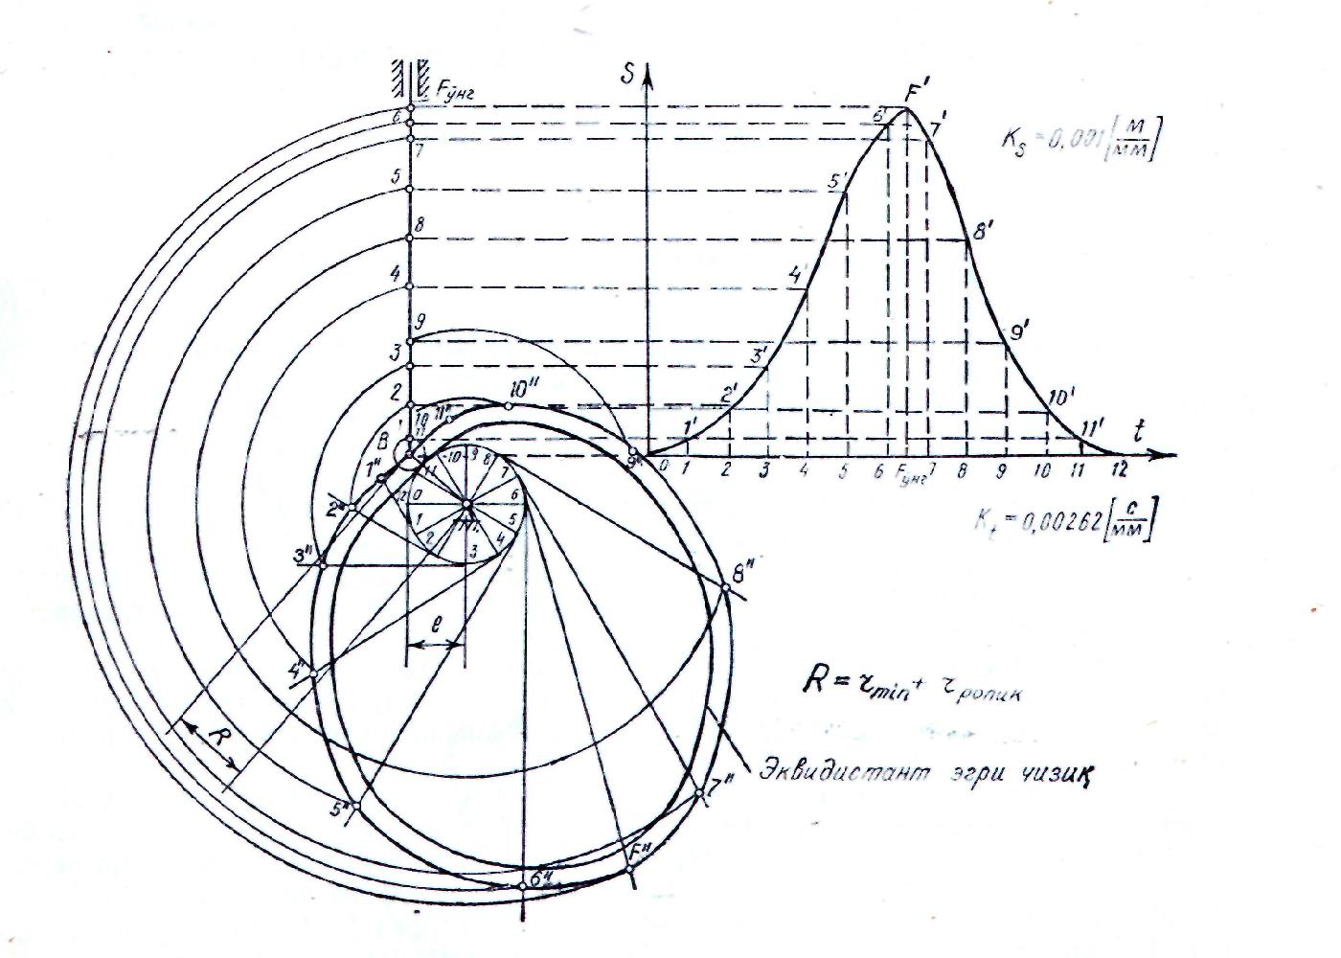
Shakl 15.1

Slide 17
5. Kulachokning aylanish o`qi O dan dezaksial oraliq qiymatiga teng bo’lgan e radius bilan yordamchi aylana chiziladi.
Yordamchi aylana va yo`l grafigining abssissa o`qlari bir xil teng (masalan, 12) bo`laklarga bo`linadi.
6. Aylananing bo`linish nuqtalariga urinmalar o`tkaziladi.
7.Grafik abssissadan chiqqan perpendikulyarlarning diagram­ma egri chizig`i bilan tutashgan nuqtalarini turtkich o`qiga proeksiyalaymiz va topilgan nuqtalarni tegishli urinmalarga kulachokning o`qi atrofida aylantirib keltiramiz. Natijada urinmalarda kulachok profiliga tegishli nuqtalar hosil bo`ladi. Ularni o`zaro tutashtirib kulachokning nazariy profilini topamiz.
8. Kulachokning nazariy profili ichiga rolikning radiusi uzunligida ekvidistant egri chiziq chizilsa, izlanayotgan kulachokning profili topilgan bo`ladi.

Slide 18
Kulachokli mexanizmlarning kamchiliklari
Yuqorida aytib o`tganimizdek kulachokli mexanizm yordamida yetaklanuvchi bo`g`inning oldindan belgilangan istalgan harakat konunini olish mumkinligi, uning xar qanday boshqa mexanizmlardan afzalligini ko`rsatuvchi belgidir. Shu bilan bir qatorda ushbu mexa­nizmlarning kamchiliklari ham bor. Tarkibida oliy kinematik juft borligi va uni moylab turish kiyinligi bo`g`in sirtlarining tez eyilishiga sabab bo`ladi. Etakchi va etaklanuvchi bo`g`inlarning doimiy juft hosil qilib turishi uchun tashqaridan qo`shimcha kuch qo`yilishi talab etiladi. Bu kuch ta'sirida juftning sirtlarida qo`shimcha bosim vujudga keladi va harakatlantiruvchi kuchning ma'lum qismi uni yengishga sarflanadi. Natijada mexanizmning foydali ish koef­fitsienti (F I K) pasayadi.Murakkab profilli kulachoklar yasash va ularni ta'mirlash murakkab texnologik jarayon hisoblanadi.

Slide 19
Savollar:
Kulachokli mexanizmlarda nuqta yo’l diagrammasi qanday tuziladi?
Tekis kulachokli mexanizmlarga qanday mexanizmlar kiradi?
Dezaksial tekis kulachokli mexanizmlar qanday aniqlanadi?
Kulachokli mexanizmlarni kinematik loyihalash qanday bo`ladi.
Kulachokli mexanizmlarni loyihalashda ko`chish diagrammasi qanday quriladi?
Kulachokli mexanizmning erkinlik darajasini qaysi formula yordamida topish mumkin?
Kulachokli mexanizmlarni dinamik loyihalash deganda nimani tushunasiz.
Kulachokning minimal radiusi qanday topiladi?
Oliy kinematik juft qanday aniqlanadi?
Uzatish burchagi nima?
Bosim burchagi nima?
Kulachokli mexanizmlarni kamchiliklari nimalardan iborat?

